Slide 1
Éves pályavasúti koordináció
2023. november 30.

Slide 5
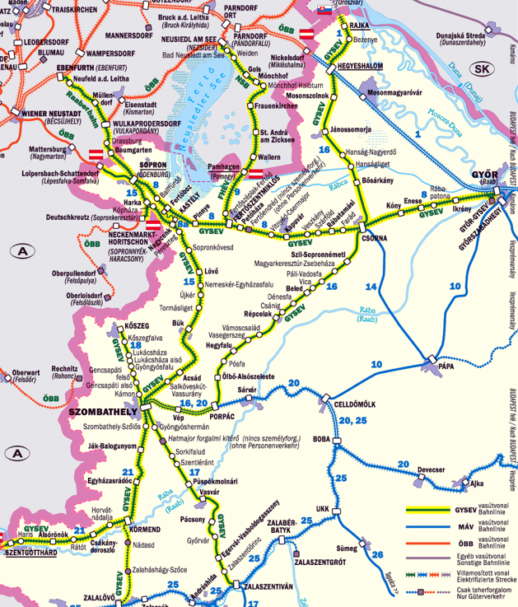
Dátum:
április 8. – április 30.
Vonalszakasz:
16. Hegyeshalom – Csorna
Munkavégzés:
- ágyazatrostálás,
- alépítményjavítás
- felsővezeték karbantartás

Slide 6
Dátum:
május 6. - május 13.
Vonalszakasz: 8. Győr-Csorna
Munkavégzés:
- útátjáró átépítés
- áteresz csere
- aluljáró szigetelés
- felsővezeték karbantartás

Slide 7
Dátum:
május 27. 06:00 - május 31. 23:59
Vonalszakasz:
16. Répcelak-Porpác
Munkavégzés:
- útátjáró átépítés
- felsővezeték karbantartás

Slide 8
Dátum:
június 10. – június 17.
Vonalszakasz:
8. Csorna – Sopron
Munkavégzés:
- ágyazatcsere
- felsővezeték karbantartás

Slide 9
Dátum:
július 1. – július 9.
Vonalszakasz:
8E. Sopron – Sopron oh
Munkavégzés:
- teknőhíd szigetelés
- alépítmény javítás
- útátjáró átépítés

Slide 10
Dátum:
július 8. – július 28.
Vonalszakasz:
16. Hegyeshalom – Csorna
Munkavégzés:
- kitérőcserék (Mosonszolnok, Bősárkány)

Slide 11
Dátum:
július 15. – augusztus 30.
Vonalszakasz:
17. Szombathely Rendező – Zalaszentiván
Munkavégzés:
- Rába híd átépítés
- hosszúsíncsere
- felsővezeték karbantartás

Slide 12
Dátum:
szeptember 2. – szeptember 27.
Vonalszakasz:
8. Csorna – Sopron
Munkavégzés:
- Kapuvár átépítés (peron)
- alépítmény javítás

Slide 13
Dátum:
szeptember 30. – október 4.
Vonalszakasz:
8E. Sopron – Sopron oh
Munkavégzés:
- hosszúsíncsere
- felsővezeték karbantartás

Slide 14
Dátum:
október 7. – október 16.
Vonalszakasz:
16. Csorna – Porpác
Munkavégzés:
- teknőhíd szigetelés
- útátjáró átépítés
- hosszúsíncsere

Slide 15
Dátum:
október 17. – október 19.
Vonalszakasz:
16. Hegyeshalom – Rajka
Munkavégzés:
- útátjáró átépítés
- hosszúsíncsere

Slide 16
2025 előzetes terv
8. Győr – Csorna 04.24.-04.29.

Slide 17
2025 előzetes terv
8. Győr – Csorna 04.24.-04.29.
8. Csorna – Fertőszentmiklós 05.12.-05.22.

Slide 18
2025 előzetes terv
8. Győr – Csorna 04.24.-04.29.
8. Csorna – Fertőszentmiklós 05.12.-05.22.
16. Hegyeshalom – Csorna 05.26.-06.06.

Slide 19
2025 előzetes terv
8. Győr – Csorna 04.24.-04.29.
8. Csorna – Fertőszentmiklós 05.12.-05.22.
16. Hegyeshalom – Csorna 05.26.-06.06.
15. Lövő – Bük 06.16.-06.21.

Slide 20
2025 előzetes terv
8. Győr – Csorna 04.24.-04.29.
8. Csorna – Fertőszentmiklós 05.12.-05.22.
16. Hegyeshalom – Csorna 05.26.-06.06.
15. Lövő – Bük 06.16.-06.21.
16. Répcelak – Csorna 07.01.-07.15.

Slide 21
2025 előzetes terv
8. Győr – Csorna 04.24.-04.29.
8. Csorna – Fertőszentmiklós 05.12.-05.22.
16. Hegyeshalom – Csorna 05.26.-06.06.
15. Lövő – Bük 06.16.-06.21.
16. Répcelak – Csorna 07.01.-07.15.
17. Szombathely-Zalaszentiván 08.04.-08.17.

Slide 22
2025 előzetes terv
8. Győr – Csorna 04.24.-04.29.
8. Csorna – Fertőszentmiklós 05.12.-05.22.
16. Hegyeshalom – Csorna 05.26.-06.06.
15. Lövő – Bük 06.16.-06.21.
16. Répcelak – Csorna 07.01.-07.15.
17. Szombathely-Zalaszentiván 08.04.-08.17.
8. Fertőszentmiklós – Sopron 09.08.-09.30.

Slide 23
2025 előzetes terv
8. Győr – Csorna 04.24.-04.29.
8. Csorna – Fertőszentmiklós 05.12.-05.22.
16. Hegyeshalom – Csorna 05.26.-06.06.
15. Lövő – Bük 06.16.-06.21.
16. Répcelak – Csorna 07.01.-07.15.
17. Szombathely-Zalaszentiván 08.04.-08.17.
8. Fertőszentmiklós – Sopron 09.08.-09.30.
1D. Hegyeshalom – Rajka 10.13.-11.10.

Slide 24
Vágányzári tervezés folyamata
X-120 nap:
Kiutalt menetvonalak zavarásával járó nem éves pályaműködtetői-kapacitásigény beérkezése a GYSEV Zrt Infrastruktúra szervezethez
X-120 – X-100 nap:
Koordinációs tárgyalás, egyeztetés a kivitelezővel, az Infrastruktúra szervezettel
X-100 – X-90 nap:
Vágányzári igény rögzítése Kapella2-ben
alternatív megoldási javaslat készítése vasútvállalatok részére

Slide 25
Vágányzári tervezés folyamata
X-90 – X-80 nap:
A vasútvállalatokkal egyeztetett AMJ elfogadása után Kapella 2-ben rögzített kizárás "Vizsgálat" státuszba helyezése
X-90 – X-70 nap:
Az érintett vasútvállat tanulmány menetrendet kér és kap a VPE-től, kapott menetrendterv alapján véleményezi a vágányzári menetrendet
X-70 – X-25 nap:
Érintett vasútvállalatok lemondják, illetve módosítják a menetvonalukat.
Kapella 2-ben vgz-i igény 'Menetrendre vár állapot'

Slide 26
Vágányzári tervezés folyamata
X-70 – X-30 nap:
Közszolgáltató vasútvállalatok a végleges tanulmány menetrend alapján elvégzik a vonatpótláshoz szükséges egyeztetéseket (megrendeli a menetvonalakat, elkészíti az utastájékoztatási anyagokat, vágányzári menetrendet, szerelvényfordulót, mozdony és vjv. fordulót készít, személyzetet vezényel)
X-60 – X-40 nap:
Személyszállító vonatoknál vágányzári menetrendek kiutalása
X-30 – X-25 nap:
Vágányzári hirdetmények publikálása

Slide 27
Vágányzári tervezés folyamata
X-25 – X-15 nap:
Vágányzári menetrendek kiutalása minden érintettnél, aki még nem módosított azzal kapcsolatfelvétel, kapellában vgz-i igény 'Menetrend kész' állapotba kerül
Kapella 2-ben kizárás elfogadva. A GYSEV Zrt PVÜ az Informatikai rendszerben elkészíti a vágányzári menetrendeket
X-25 – X-5 nap:
Vágányzári utasítás szerkesztése, egyeztetése megküldése az érintetteknek a vasútvállalatok információival együtt 1db vágányzári utasításban.

Slide 28
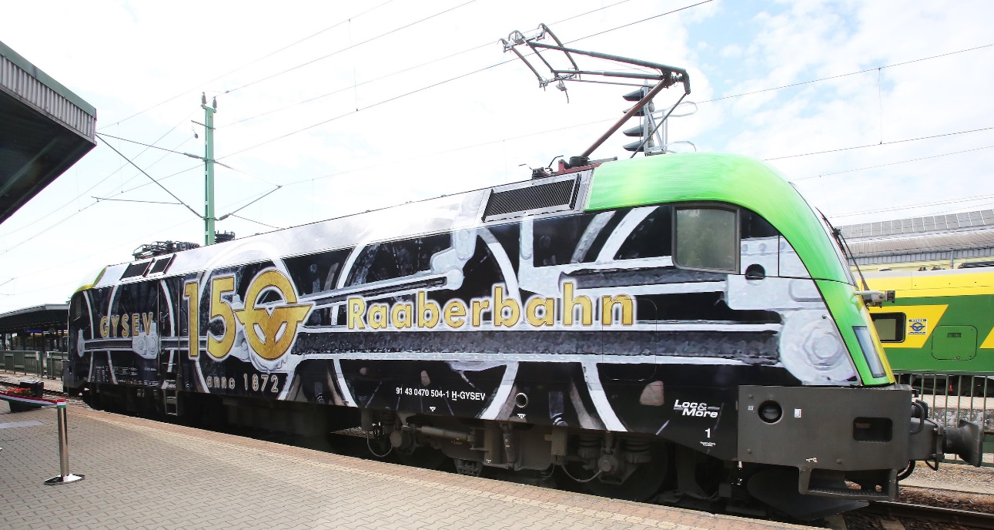
Vontatási villamosenergia díjak
2024. január 01 - március 31.
villamos energia tervár (P_{V}) | 73,47 | Ft/kWh
rendszerhasználati tervár (P_{RH}) | 18,4815 | Ft/kWh
KÁT pénzeszköz tervár (P_{KÁ}) | 0 | Ft/kWh
jövedéki adó (P_{EA}) | 0,3585 | Ft/kWh
Vet. pénzeszközök (P_{PE}) | 1,53 | Ft/kWh
Összesen: | 93,84 | Ft/kWh

Slide 29
Hhfsz módosítás
Új 2. sz. melléklet
Rendelkezések az állomási és megállóhelyi szolgáltatások biztosításáról a közszolgáltatási szerződésben érintett vasúti társaságok részére

Slide 30
Egyéb tájékoztatások
Díj + felár = fizetendő összeg
Győr-GYSEV üzemidő változása
Egyéb pályavasúti szolgáltatások díjainak a felülvizsgálata

Slide 31
Beérkezett kérdések
- Tervezi-e a GYSEV bevezetni a villamosmozdonyok fogyasztásának terén a mérő alapú elszámolásnak a lehetőségét, illetve ha ez a folyamat már elindult mikorra várható annak élesítése.
Igen, 2024 első negyedévében.
- Van-e fejlemény a zalaszentiváni deltavágány megépítése ügyében?
CEF forrásunk van rá, tenderkiíráson dolgozunk.
- Mi a GYSEV célja a Körmend - Zalalövő vonalával?
Nincs forrás a felújításra.
- Van szó további vonalak, vonalszakaszok átvételéről a MÁV-tól?
Tulajdonosi kompetencia

Slide 32
Beérkezett kérdések
- A Győr-Sopron vonal régóta tervezett kapacitásbővítésének ügye hogy áll?
Kivitelezésre nem áll rendelkezésre forrás.
- Járatalapú személyszállítási közszolgáltatásra történő felkészülés és azzal kapcsolatos változások, vágányzári kronológia ismertetése

Slide 33
Köszönöm a figyelmet!
Bencsics József
jbencsics@gysev.hu

